Slide 1
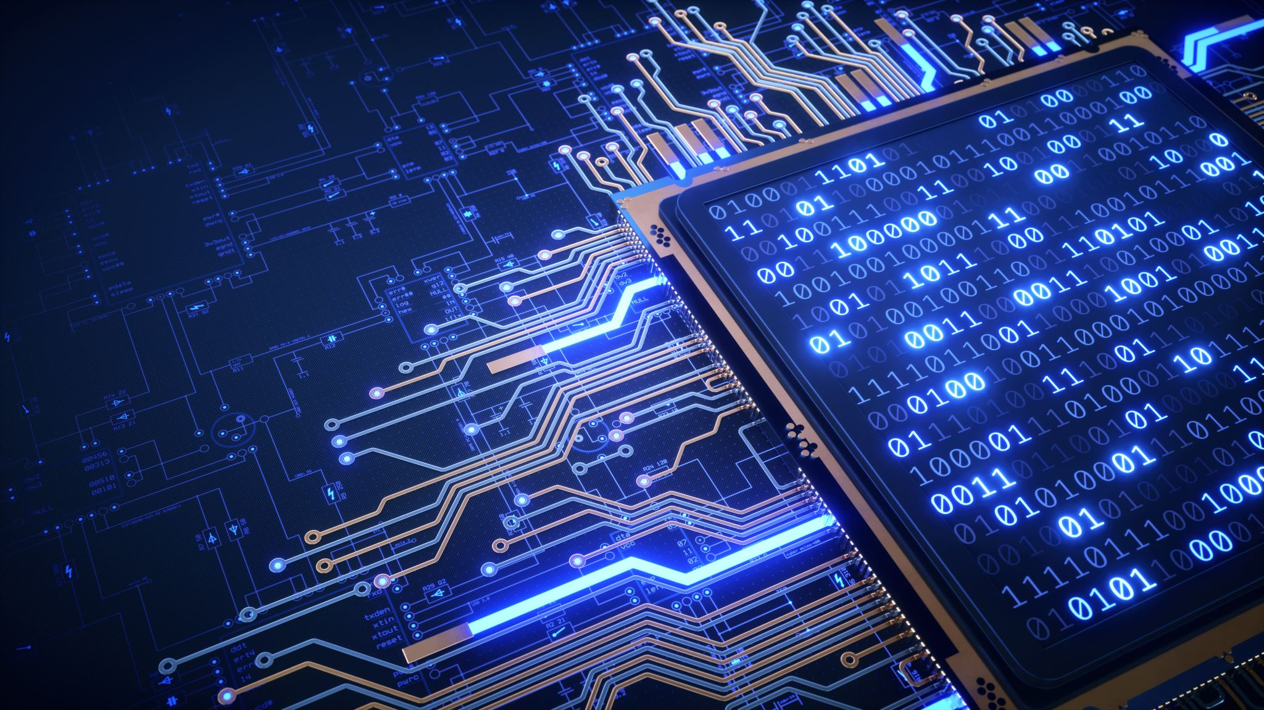
Programování VR a AR
BI-MVT, ZS 2024, Jiří Chludil, Petr Pauš

Slide 2
Virtuální realita
Co je potřeba řešit u VR:
Zobrazení 3D scény
Optimalizace zobrazení scény
Interakce uživatel → scéna
Interakce scéna → uživatel
Fyzikální engine

Slide 3
Počátky VR
Úvodní experimenty
  Jednoduché zobrazení - drátové modely
  Velmi malý výkon, bez specializovaného HW
  Nízký framerate
  Vše formou prototypů
  Primitivní fyzikální modely – moc náročné na výpočetní kapacitu
  Běžné programovací jazyky

Slide 4
Rozšířená realita
Co je potřeba řešit u AR:
Zobrazení 3D scény
Optimalizace zobrazení scény
Uchycení scény v reálném světě
Interakce uživatel → scéna
Fyzikální engine

Slide 5
Počátky AR
Úvodní experimenty
  Jednoduché zobrazení – často 2D - HUD
  Velmi malý výkon, bez specializovaného HW
  Nízký framerate
  Jednoduchost
  Specializovaný HW - Vojsko
  Běžné programovací jazyky

Slide 6
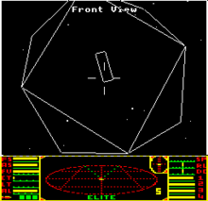
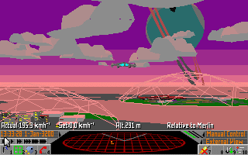
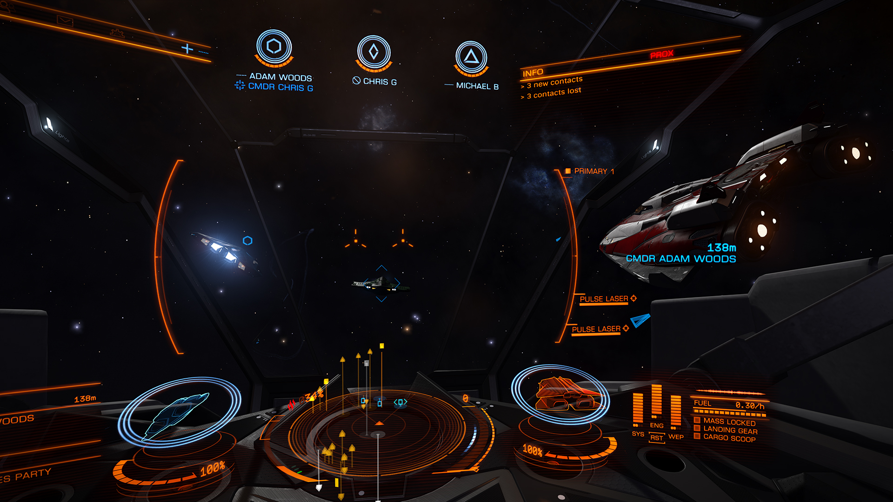
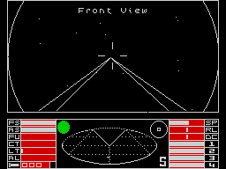
Vývoj vizualizace
1984
1995
2015

Slide 7
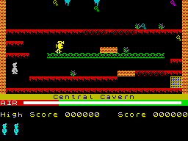
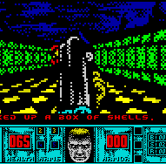
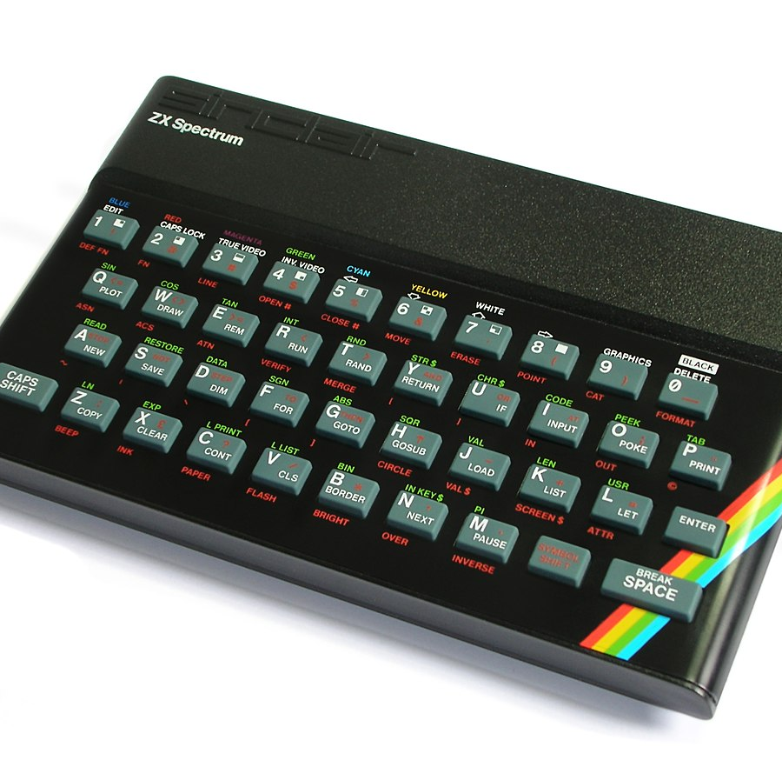
Jak se dělala grafika I
Přímý zápis do paměti
  Vyhrazený úsek paměti 6912 B
  256x192 bitmapa = 6144 B
  Atributy - 768B

Slide 8
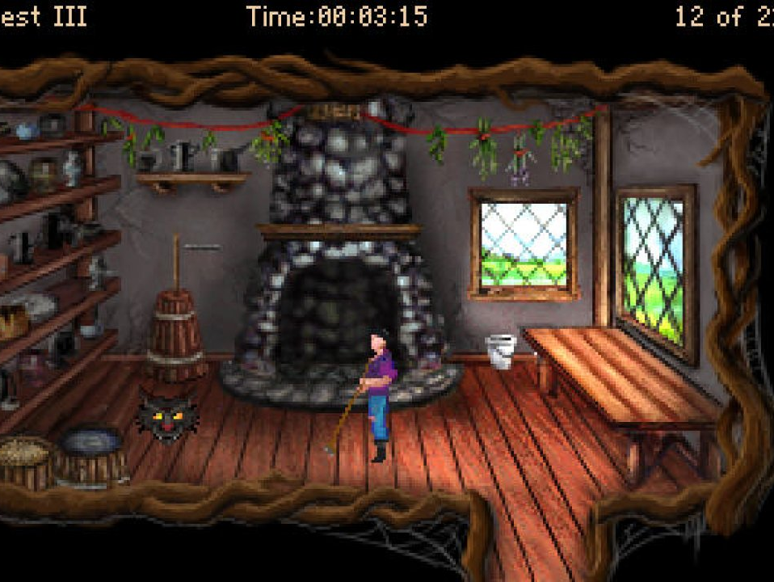
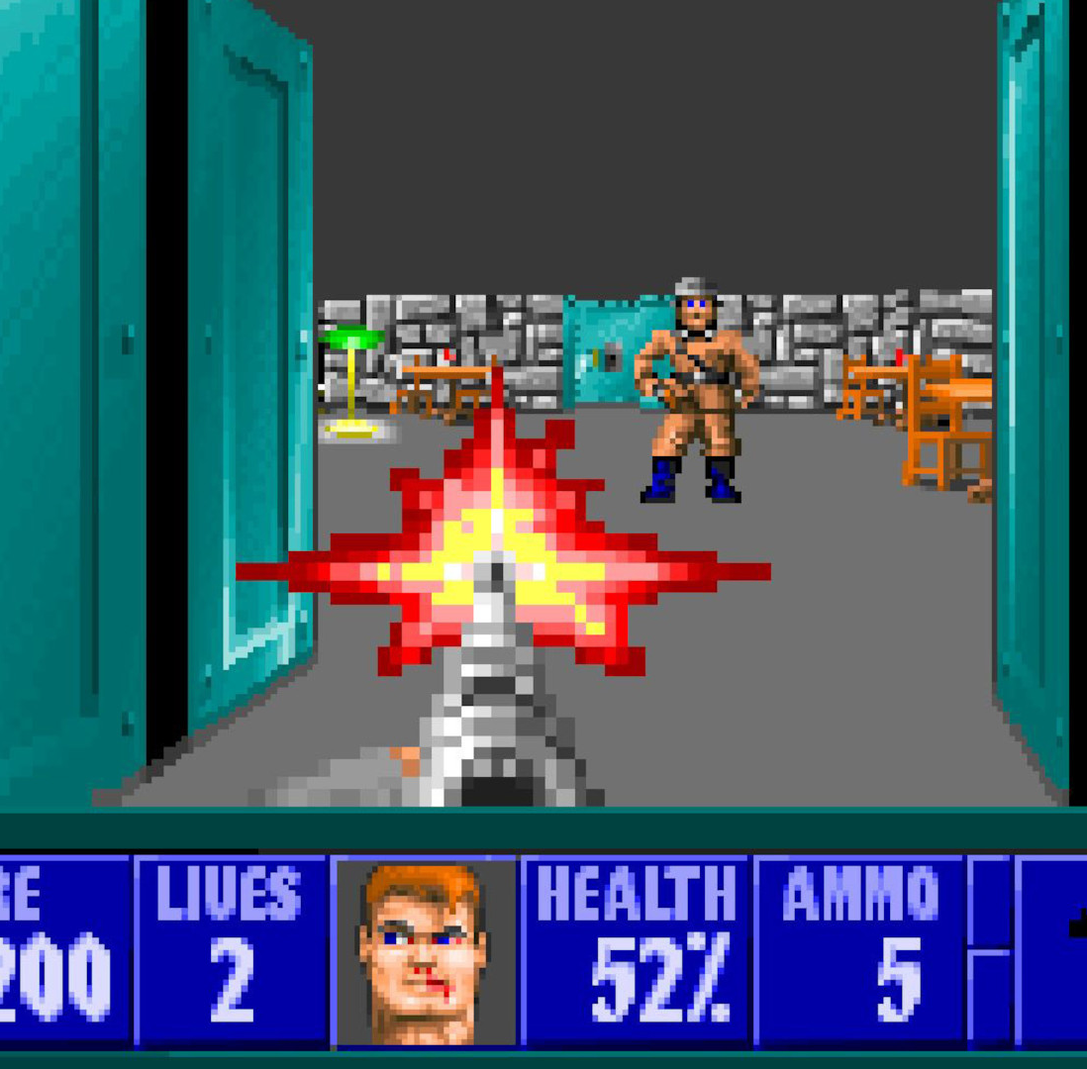
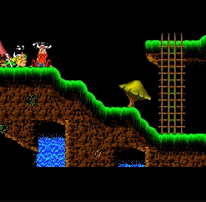
Jak se dělala grafika II
Přímý zápis do paměti
  Různé módy
  Podpora scrollingu

Slide 9
Grafická Akcelerace
Grafická akcelerace
  První Voodoo (3dfx)
  Velmi drahý HW
  Nutnost vytvářet podporu grafickým kartám
  Integrované vs samostatné grafické karty
    Souboj PC vs Amiga vs Mac
    PC – samostatné karty
    Amiga – integrovaná Denise (Amiga) + Blizzard 1230 MK III accelerator
    MAC - integrovaná

Slide 10
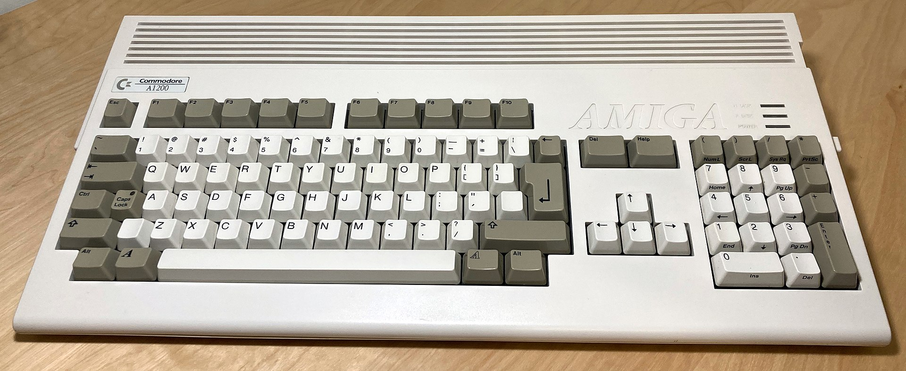
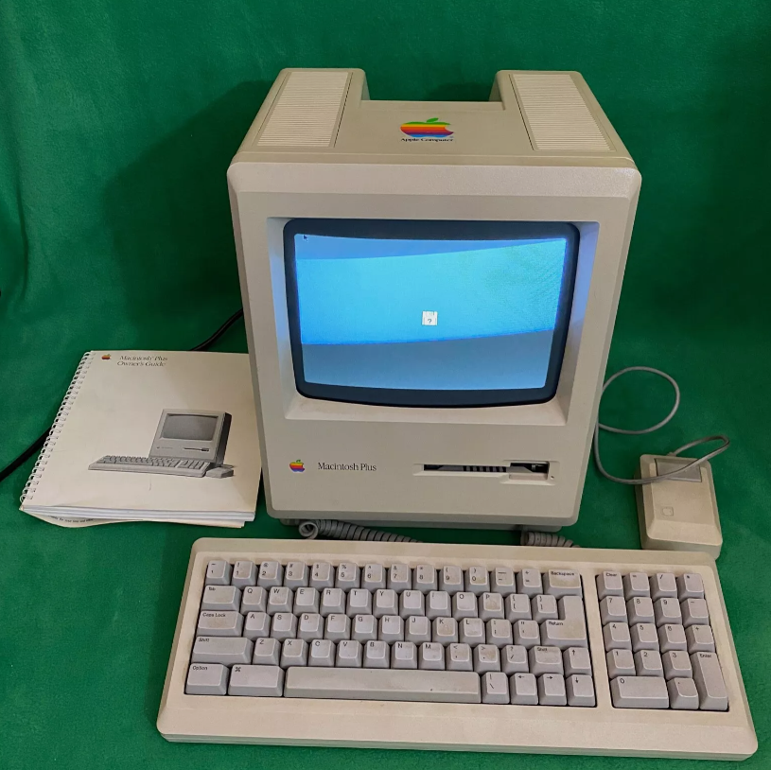
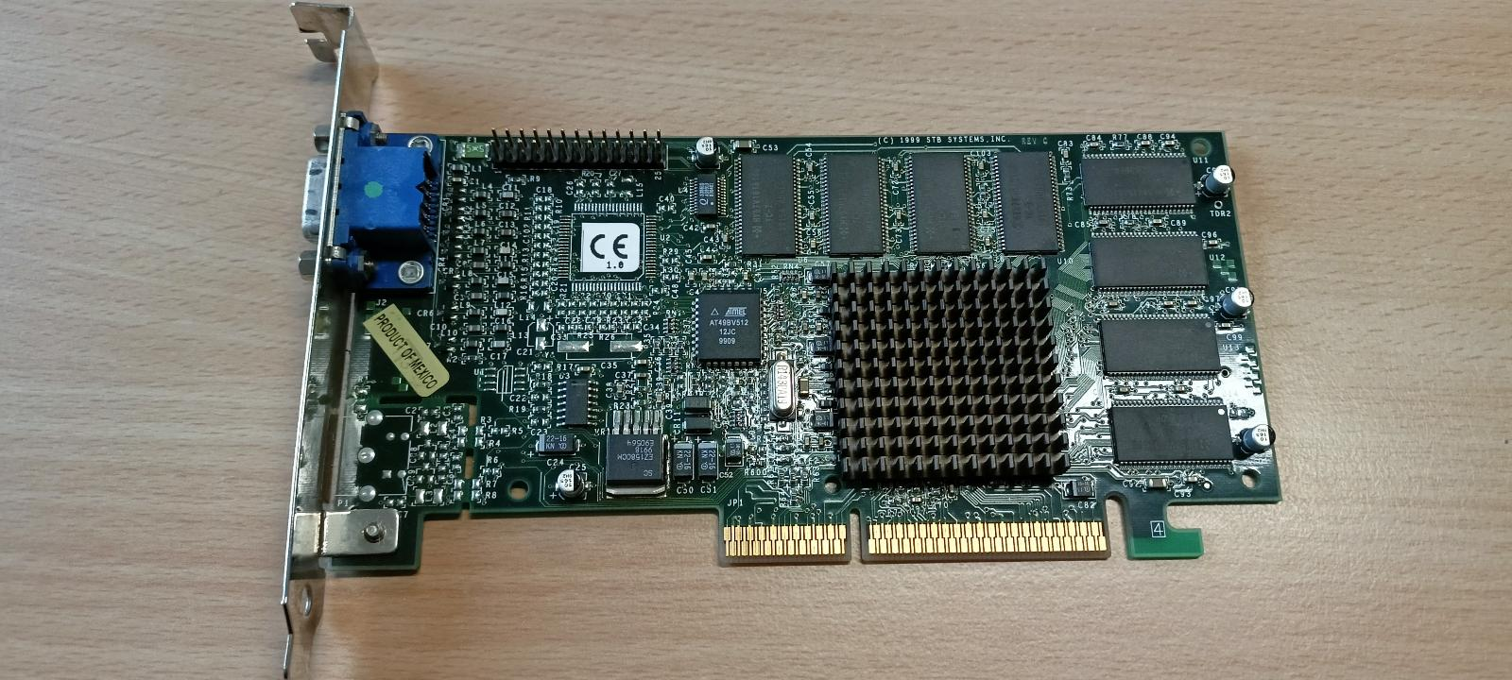
Různé přístupy

Slide 11
Low-end API ke grafickým kartám
OpenGL and the OpenGL Shading Language
Direct3D (DirectX)
Vulkan
Glide
Mantle
QuickDraw 3D
A mnoho dalších

Slide 12
OPEN GL
90. Léta SGI – leader v 3D grafice
Zavedení standartu Open GL jako boj s konkurencí
1992 – vznik průmyslového konsorcia OpenGL ARB
Jde o knihovnu, která umožňuje efektivně pracovat s 3D objekty
Transformace
Práce s texturami
Práce s shadery
atd.

Slide 13
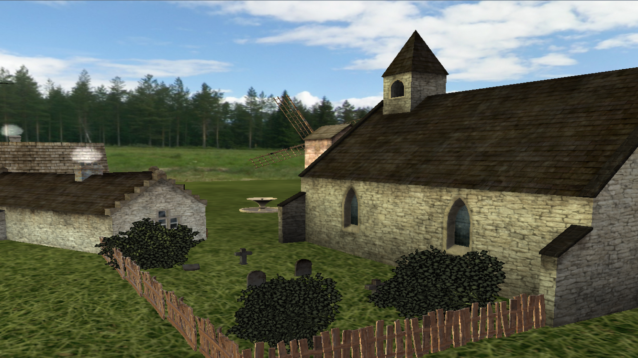
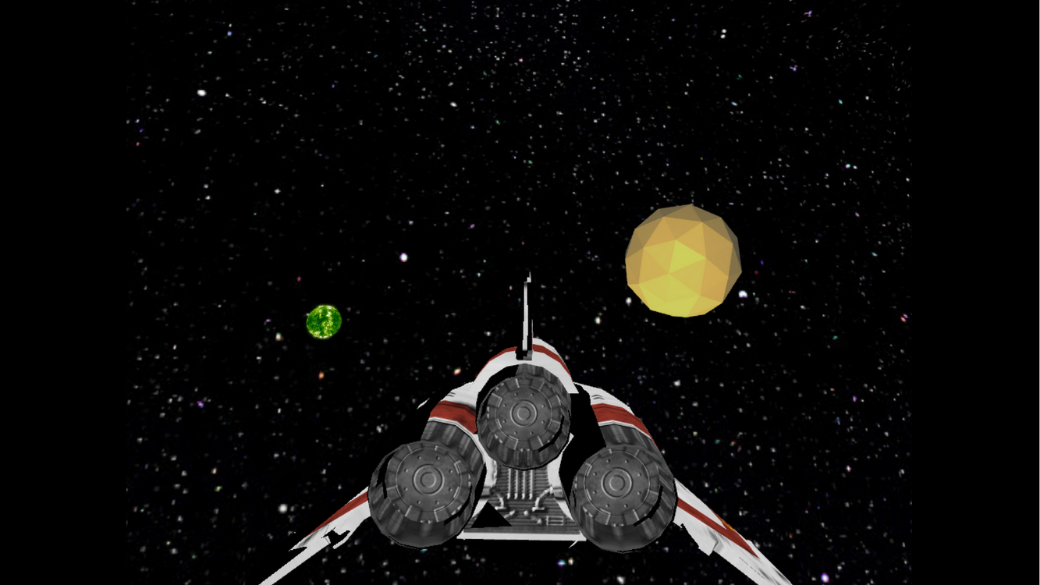
Více o OPEN GL…
PGR (Programování grafiky) – Felkel, Sloup

Slide 14
DireCtX/Direct3D
1995 – vydává Microsoft
Řeší přístup ke grafickým kartám z Windows 95
Pod části Direct3D, DirectDraw, DirectMusic
Direct3D
  Transformace
  Práce s texturami
  Práce s shadery
  atd.

Slide 15
Vulcan
2016 – vydává skupina Khronos Group
Podpora NVIDIA GeForce, RTX a Quadro pro Windows a Linux
Pod části Direct3D, DirectDraw, DirectMusic
Vlastnosti
  Efektivněji rozděluje zdroje
  Přímější přístup ke grafické kartě
  Efektivnější pro větší počet objektů

Slide 16
Vulcan
2016 – vydává skupina Khronos Group
Podpora NVIDIA GeForce, RTX a Quadro pro Windows a Linux
Pod části Direct3D, DirectDraw, DirectMusic
Vlastnosti
  Efektivněji rozděluje zdroje
  Přímější přístup ke grafické kartě
  Efektivnější pro větší počet objektů

Slide 17
První kroky k VR Enginům
Vývoj aplikací pro první headsety
Výzkum (university)
  vlastní experimentální SW
  Omezený přístup pro studenty výuka – spíše na úrovni doktorského studia
Soukromý sektor (armádní zakázky)
  vlastní SW (součástí vlastního know-how)
Drahý a špatně dostupný hardware
  Šlo by to i bez něj? Low Level Virtual Reality

Slide 18
VRML
Vývoj od 80 let (Silicon Graphics)
1995 VRML 1.0
1996 VRML 2.0 někdy jako VRML97 - ISO/IEC 14772-1:1997
Webový nástroj pro tvorbu virtuální světů
  3D objekty a jejich transformace, textury
  Interpolátory
  Senzory
  Avatar
  Fyzikální engine
  Používání Routes
  Propojitelné s externím aplikací – java
  Nutný zásuvný modul

Slide 19
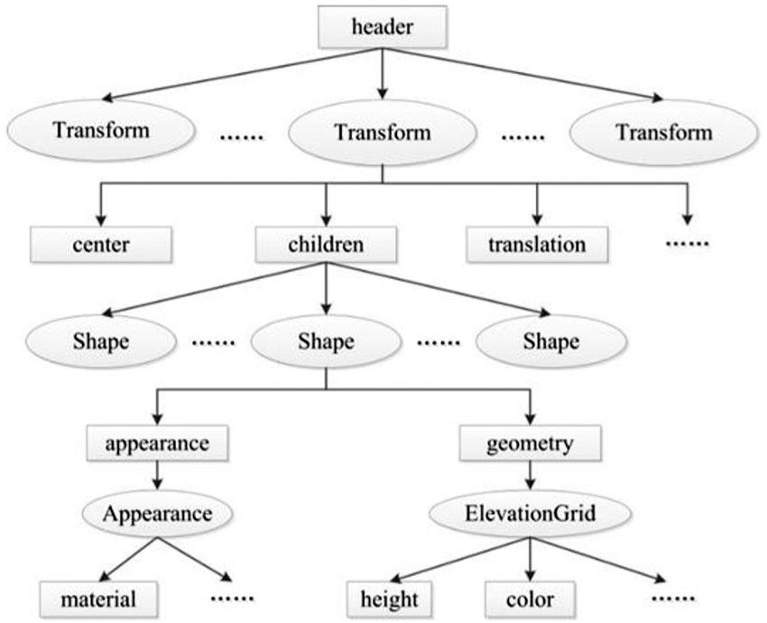
VRML

Slide 20
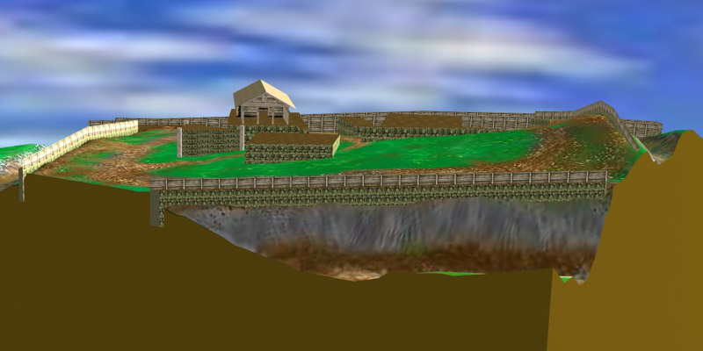
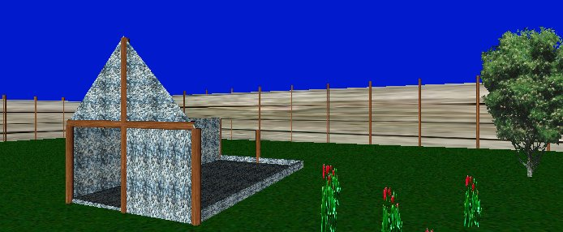
VRML

Slide 21
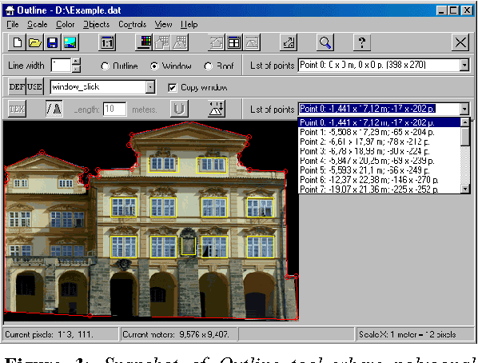
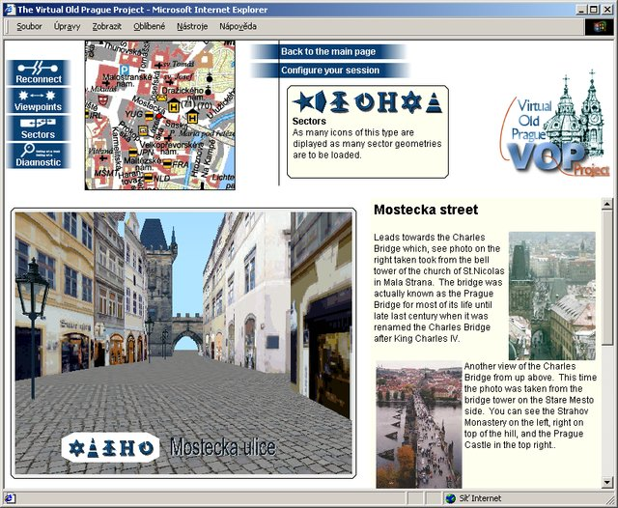
VRML – Virtual old prague
CGG ČVUT FEL 200? https://dcgi.fel.cvut.cz/cgg/vsp/about/doc.html

Slide 22
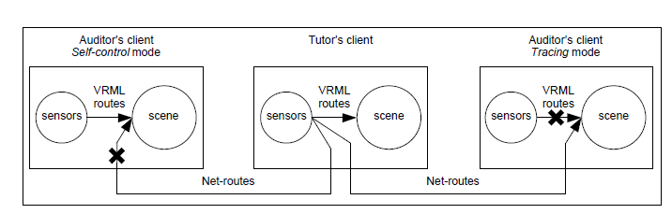
VRML - e-AGORA (DILEWA)
CGG ČVUT FEL 2000-4
http://www.e-agora.info/

Slide 23
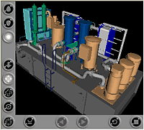
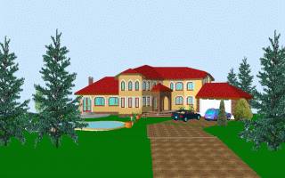
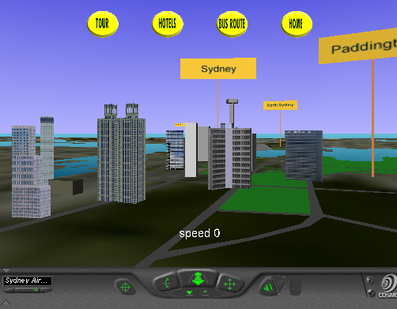
VRML – Další

Slide 24
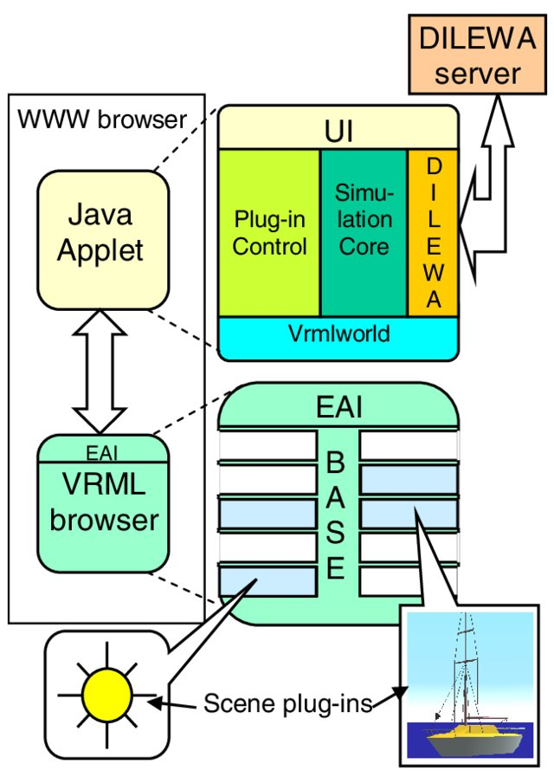
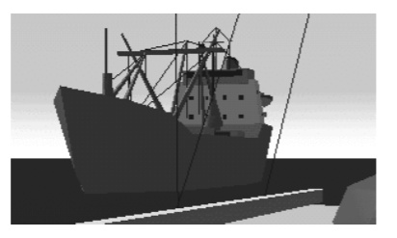
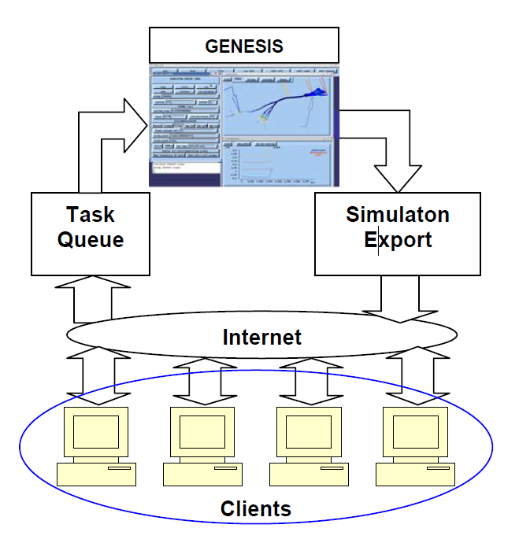
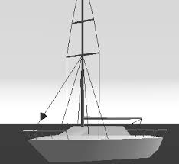
VRML – Další

Slide 25
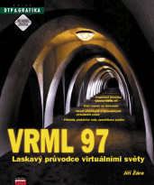
Laskavý průvodce virtuálními světy
https://dcgi.fel.cvut.cz/LaskavyPruvodce/

Slide 26
Co nahradilo VRML?
X3D vs WebGL

Slide 27
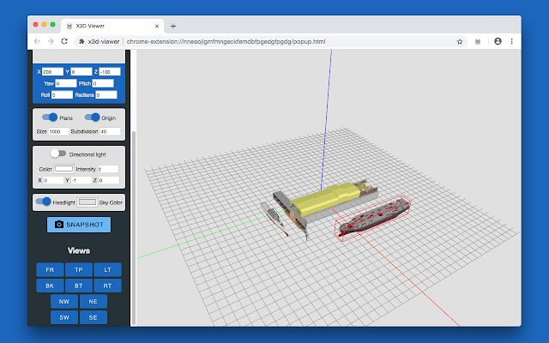
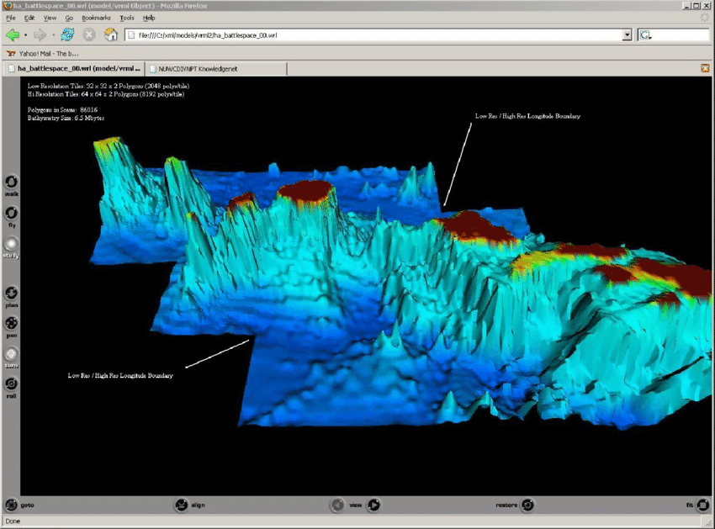
X3D
Nástupce VRML
2005 - ISO/IEC 19776
Nutný plugin

Slide 28
Web GL
MVT (Vizualizace ve WWW)

Slide 29
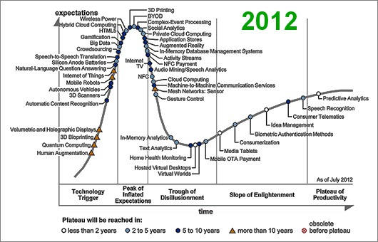
Doba Temna

Slide 30
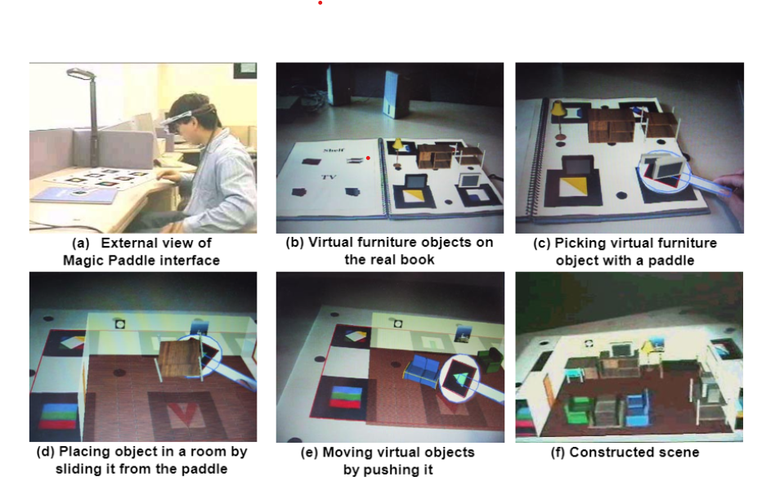
První kroky k AR

Slide 31
ARToolkiT
2000 Hirokazu Kato
Opensource
Podpora Tagů
Napsán v C, porty do C++
Poporován Symbianem, IOS i Android

Slide 32
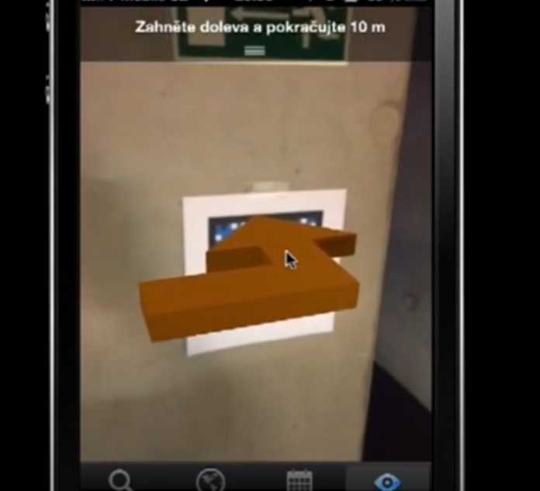
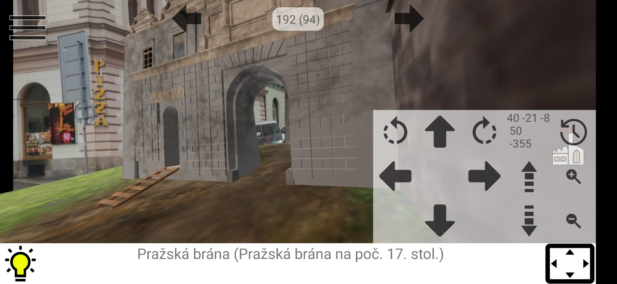
Frameworky
Kudan
Apple ARkit
AR Core (Android)
Vuforia
Unreal

Slide 33
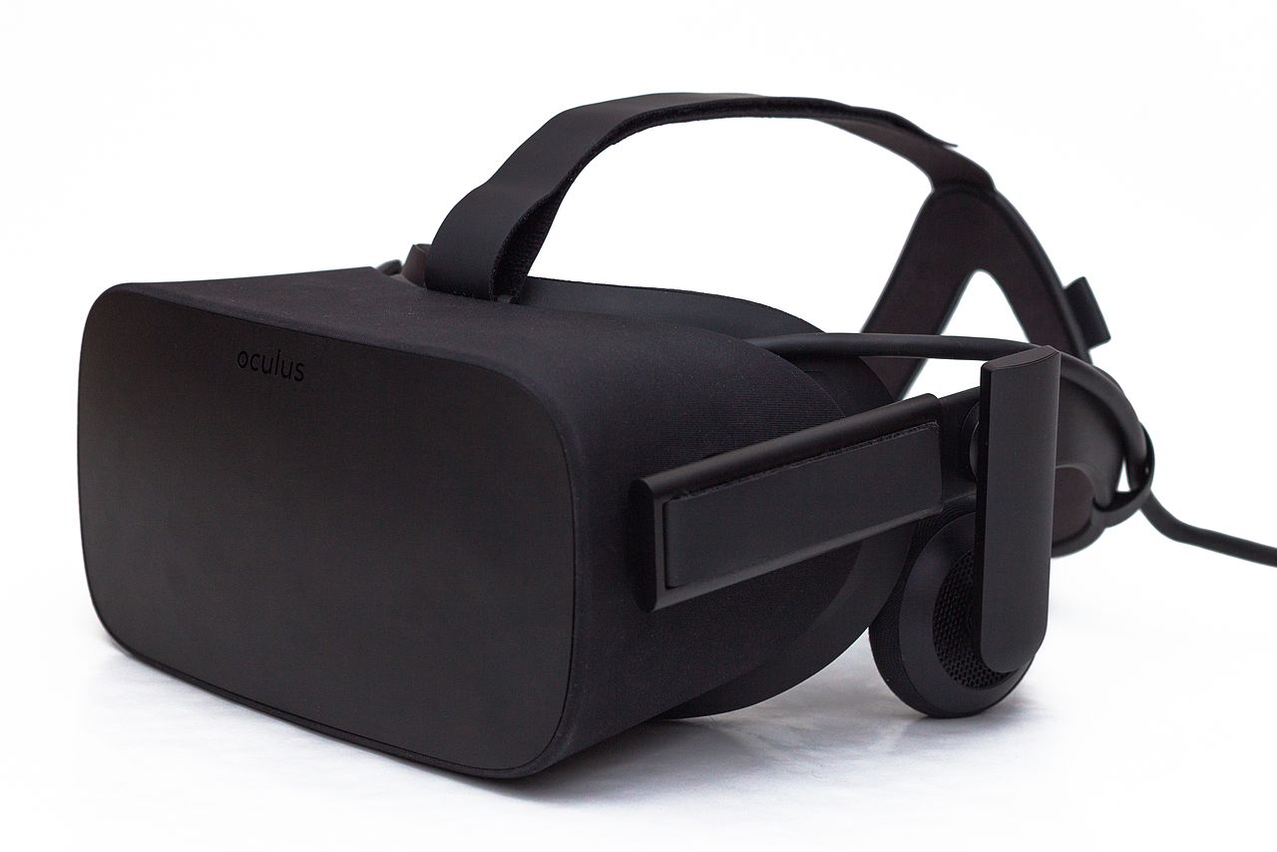
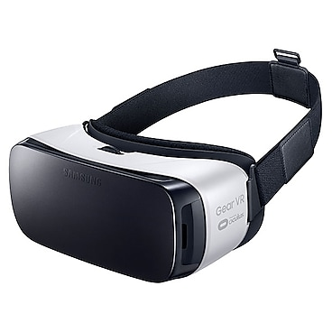
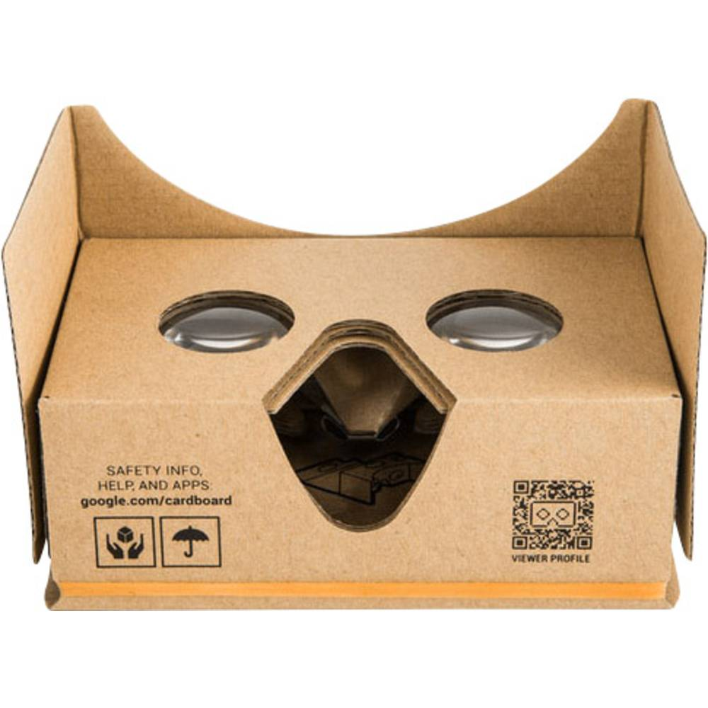
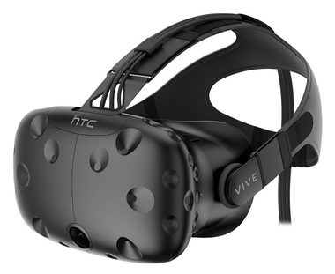
Návrat Králů
2012
2015
2014
2016

Slide 34
NEOS VR
Software pro tvoření VR světů přímo uvitř VR
Český Start-up
Zdarma na Steamu
Tvoření scén, objektů, skriptů ve VR
Sociální síť
https://youtu.be/Vta9iqHmwNY

Slide 35
Více o NEOS VR
VR1 (Virtuální Realita) – Klán

Slide 36
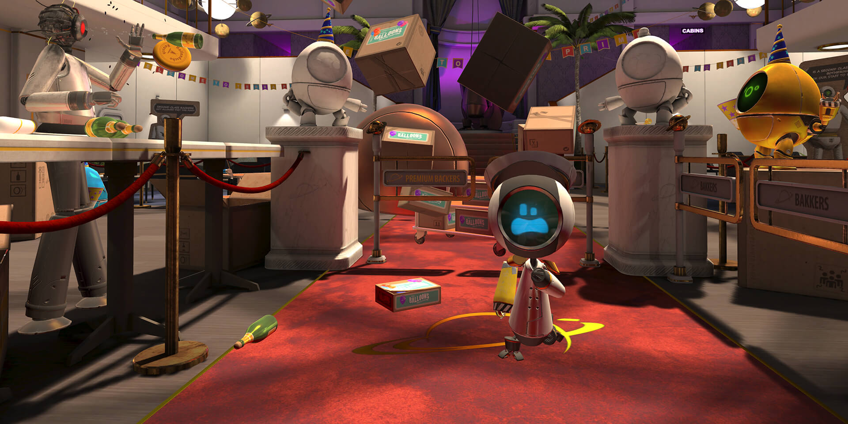
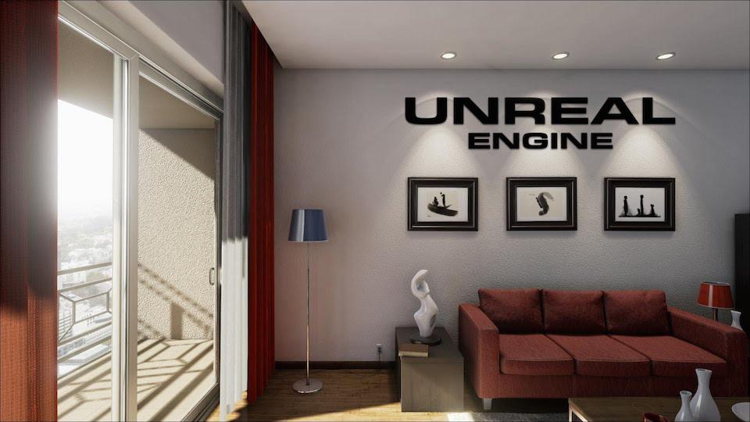
UNREAL VR
Herní engine – 1998 – použit ve hře Unreal
Podpora VR
Stabilní verze 5
Podpora blueprintů

Slide 37
Unreal – Základní info
Od roku 1998
Jazyky
  C++
  vlastní skript podobný C++
  Blueprints (vizuální programování)
3D grafika
Všechny moderní technologie
(Shadery, GI, Postprocessing, …)
Build pro mnoho platforem (podobně jako Unity)
Využívaný mnoha velkými firmami
Platí se procenta z tržeb
Bez poplatku, pokud se publikuje na EGS

Slide 38
Unreal – Výhody
Modernější editor
Zdroják je dostupný na GitHubu
Lepší grafický výstup
Optimalizovanější
Výborný výkon
Epic dává měsíčně zdarma i drahé assety
Zdarma Megascans
Mnoho AAA her
Epic ho testuje na Fortnite

Slide 39
Unreal - Nevýhody
Obtížnější na naučení
C++ je mnohem komplikovanější
Blueprints nemají tolik možností
Menší komunita
Méně knih a horší dokumentace
2D je víceméně zrušeno
Zaměřený hlavně na 1st a 3rd person hry
HTML výstup není moc dobrý
Extra pomalá kompilace a build
Import assetů taky pomalý
Menší asset marketplace

Slide 40
Unreal - Možnosti
Vše jako unity, ale většinou lepší grafika
Animace, fyzika, kolize a události, audio
VR a smíšená realita
Lepší osvětlovací model
Velmi dobrý materiál editor
Skvělý post-processing
Propracovaný částicový systém (Niagara)
Editor terénu a simulace látky
AI a síťová podpora
Nanite – High-poly assety
Lumen – Globalní osvětlení včetně odrazů

Slide 41
Unreal Engine ukázky
Unreal Engine 5
https://youtu.be/qC5KtatMcUw?t=81
Unreal Engine 4
https://youtu.be/tn607OoVoRw
Unreal Engine 4 raytracing
https://youtu.be/J3ue35ago3Y

Slide 42
Více o UNREAL VR
Bude možná nový předmět Pauš, Chludil

Slide 43
Godot
2D a 3D free open-source herní engine
Licence MIT
Editor: Win, Mac, Linux
Výstup multiplatformní
  Mac, Win, Linux, Mobily, Web, Konzole
Jazyk: C++ nebo GDScript
  Obsahuje editor, debugger, animátor
OpenGL ES 2.0
  Podporuje většinu grafických
  funkcí včetně FXAA,
  shadery, HDR…
Žádné slavné hry :/
Podporuje VR

Slide 44
Godot

Slide 45
UNITY 3D
To je na Petrovi Paušovi
Současnost AR
Přednáška Rozšířená realita (AR)

